Slide 1
МКОУ «Комсомольская основная общеобразовательная школа»

Slide 5
В 1941 году началась Великая Отечественная Война. О начале войны жители села Малый- Атлым узнали 22 июня 1941 года из выступления по радио министра иностранных дел Вячеслава Михайловича Молотова. Кончилась мирная жизнь. Нападение Германии на нашу страну изменило планы и мечты миллионов молодых людей. Вместо продолжения учебы они шли на фронт добровольцами или в колхозы, совхозы, на производство вместо ушедших на фронт. С июня 1941 года в армию было призвано из колхоза около 50 человек. Остались одни женщины и подростки 15 лет, окончившие семилетку.

Slide 6
Не прошла война и мимо семьи моего прапрадеда Екима Соколкова. Из шести сыновей на фронт ушли четверо: Илларион, Семён, Павел, Константин, двое из которых так и не вернулись в родное село. Имена погибших сыновей вписаны в список на обелиске в селе Малый Атлым.

Slide 8
Соколков Константин Екимович (1923 г.р.), прошел всю войну (1941-1945 гг.). Был контужен, взят в плен, прошел концентрационный лагерь. Вернулся он в сентябре 1945 года. Умер и похоронен в г. Йошкар-Ола. Славное имя Константина Екимовича занесено в 4 том энциклопедии «Югория».

Slide 9
Мой прадед Соколков Павел Акимович родился 24 января 1919 г в селе Малый Атлым, Микояновского района, Тюменской области. В 1938 году закончил Ханты-Мансийское педагогическое училище. С 1938-1940 годы работал заведующим Ванзеватской начальной школы.

Slide 11
В 1940 году Павел был призван в армию и по июнь 1941 года проходил службу в должности красноармейца в отдельном пулеметном батальоне в Уссурийском Укрепленном районе, Дальневосточного фронта. С июня по сентябрь 1941 года был курсантом Новосибирского пехотного училища. С сентября 1941 года по 1 февраля 1942 года работал командиром стрелкового взвода при пехотной дивизии, второй ударной Армии, Ленинградского фронта (звание младшего лейтенанта было присвоено в первых числах сентября 1941 года). Участвовал в боях с фашистскими захватчиками на Волховском направлении.

Slide 12
При наступлении на железнодорожную станцию Мсты 1 февраля 1942 года Павел был тяжело ранен и отправлен в госпиталь на лечение (о чем свидетельствует справка о болезни от 2 июня 1942 года). 18 июня 1942 года был снят с воинского учета и направлен на постоянное место жительства – в село Малый Атлым Микояновского района.

Slide 13
Вернувшись с войны с июня 1942 года по сентябрь 1946 года, прадедушка работал военным руководителем при Подгоринской семилетней школе Микояновского района. Затем по 1955 год – заведующим Большеатлымской начальной школы. В 1955 году он переезжает в Малый-Атлым на работу в школу учителем. С 1960 года Павел Акимович избран председателем Мало-Атлымского сельского совета. С 1969-1972 год - воспитатель Комсомольского интерната.

Slide 15
В каждой семье еще свежи воспоминания о тех далеких годах. В семейных архивах бережно хранятся реликвии: письма с фронта, фотографии, похоронки, личные вещи и, конечно, награды.

Slide 16
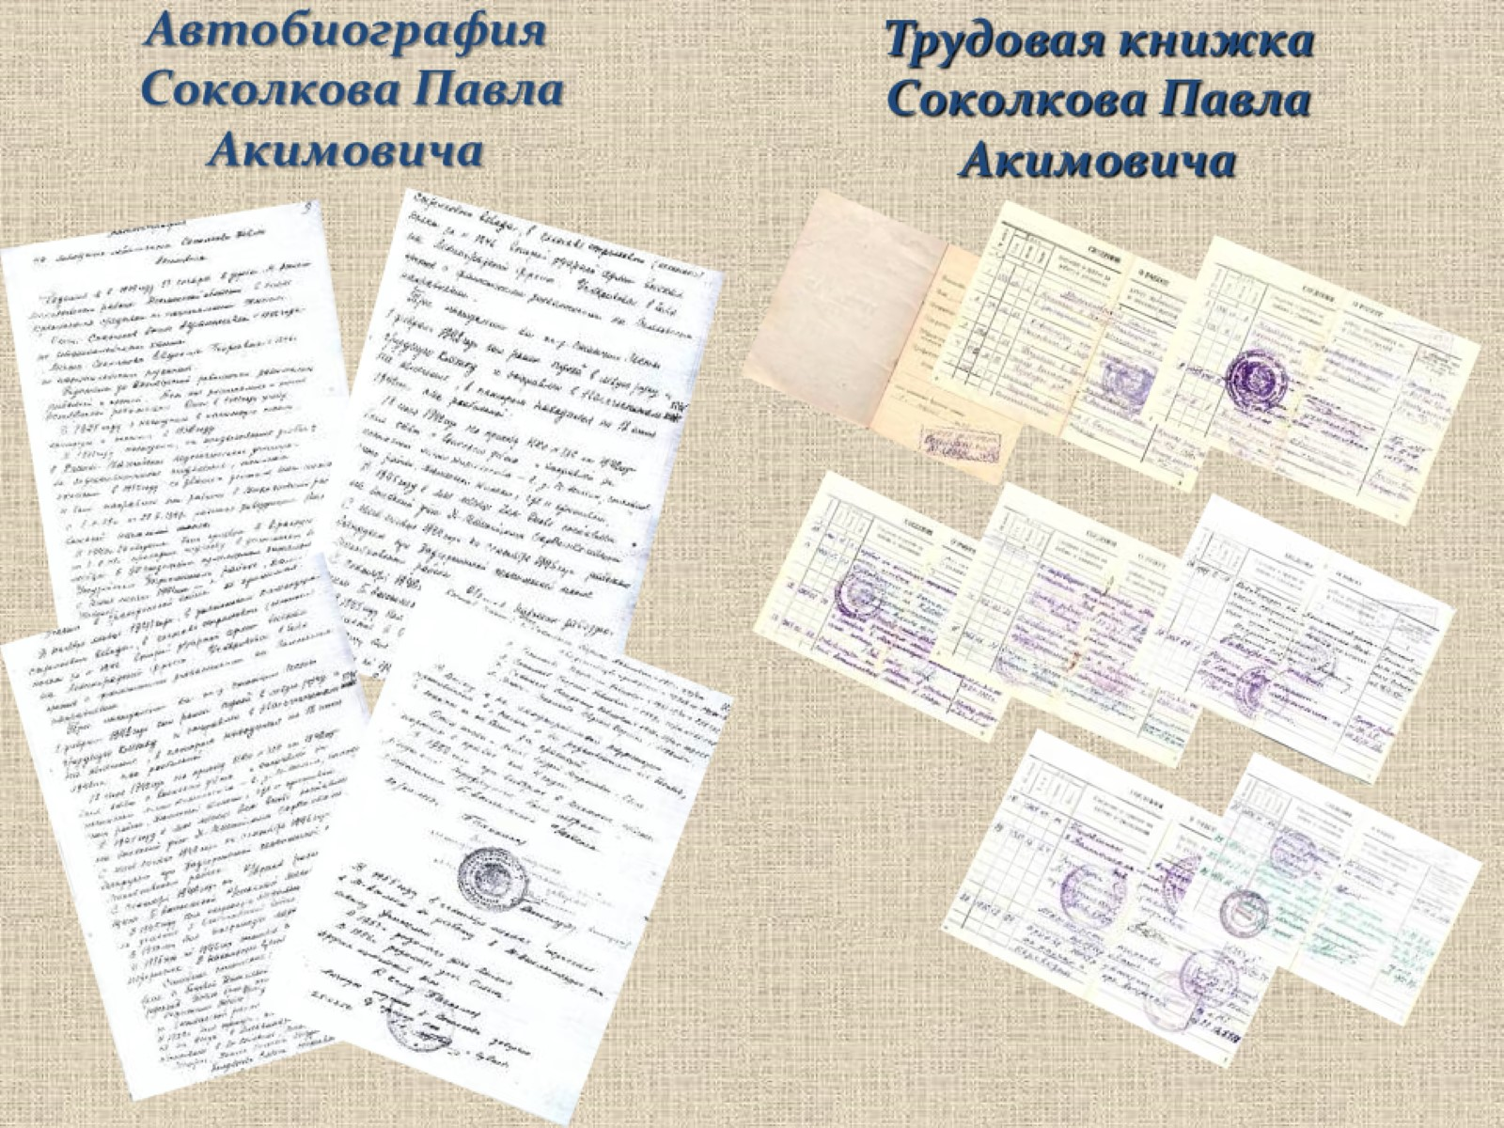
Автобиография Соколкова Павла Акимовича

Slide 17
Архивные данные военного комиссариата

Slide 18
Семейные фотографии

Slide 19
Чтим своих героев

Slide 21
1. Архивные данные ВК Октябрьского района, пгт. Октябрьское. 2. Кузьмин, В. Т. Земля Кодская / В. Т. Кузьмин – Ханты-Мансийск, 1995 – 120 с. 3. Личный архив. 4. Справка по архивным данным ОВК г. Ханты-Мансийск из книги без вести пропавших в годы Великой Отечественной войны. 5. Справка по архивным данным ОВК г. Ханты Мансийск из книги призванных в 1939-1945 гг. Электронный ресурс: 6. https://www.stihi.ru/2010/12/02/44 7.https://ruk.1sept.ru/view_article.php?ID=200900807

